Slide 1
東京都サービス付き高齢者向け住宅整備事業
（医療・介護連携強化加算）について
東京都 福祉局 高齢者施策推進部
在宅支援課 高齢者住宅担当
令和7（2025）年4月

Slide 2
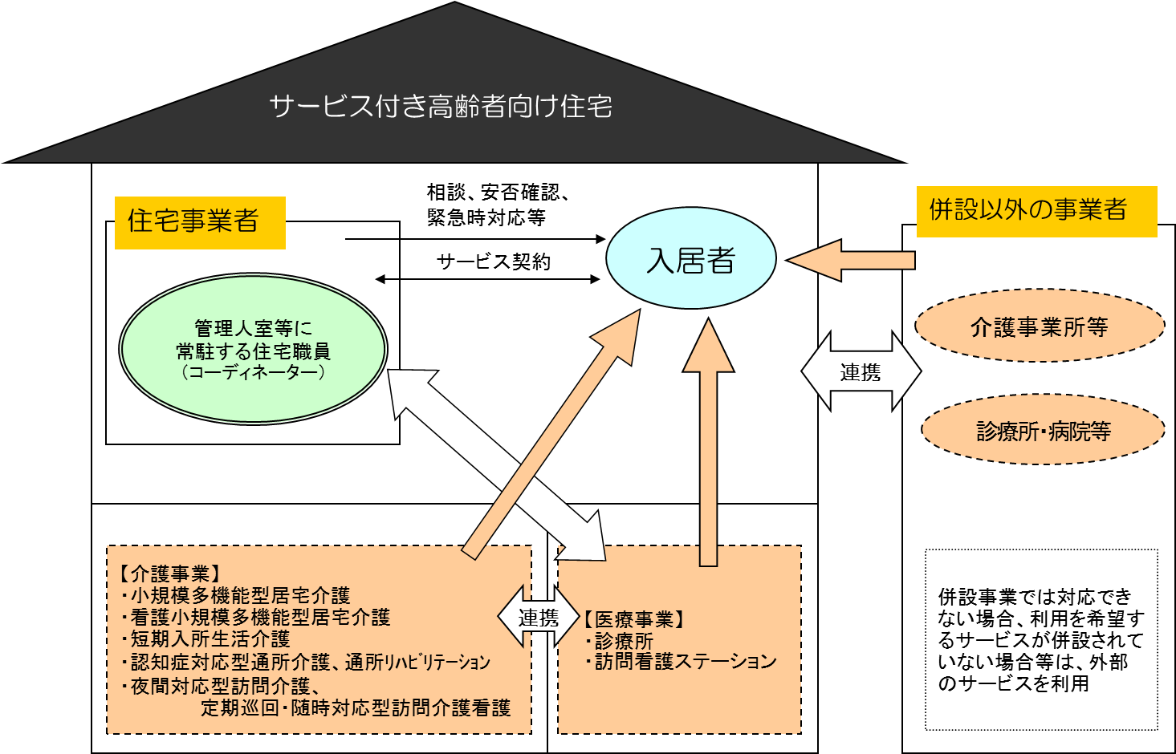
東京都サービス付き高齢者向け住宅整備事業
（医療・介護連携強化加算） 【平成３０（2018）年度～ 】
地域包括ケアの考え方を踏まえ、地域住民やまちづくり等へ貢献するサービス付き高齢者向け住宅の整備費の一部を補助するとともに、住宅、医療事業所、介護事業所において提供される各サービスが効果的に提供される方策や体制が整っている住宅等に上乗せ補助を行い、高齢者が医療や介護が必要になっても、住み慣れた地域で安心して暮らし続けられる住まいの確保を図る。
【対象となる事業】
○事業全体の対象
地域密着型サービス事業所等と連携したサービス付き高齢者向け住宅を新規又は改修により整備するもの
○医療・介護連携強化加算の対象
・住宅と医療及び地密・介護事業所を一体として整備するもの（ただし、医療・介護事業所のいずれか一方であれば、近接した事業所との連携も可能）
・住宅・医療・介護の三者が相互に連携して、各サービスを効果的に提供する方策や体制の整っているもの
【医療・介護連携強化加算のイメージ図】

Slide 3
提案事業の要件
【事業全体の主な要件】
①国土交通省「サービス付き高齢者向け住宅整備事業」の補助金交付を受けてサー
ビス付き高齢者向け住宅を整備する事業であること
②区市町村の関与手続を行うこと
③住宅と地域密着型サービス事業所等とが協定により１０年以上連携すること など
【医療・介護連携強化加算申請時の主な要件】
①原則、医療及び地密・介護事業所を併設すること
（いずれか一方のみ近接連携でも可能）
②住宅の運営開始と同時に、連携先である医療及び地密・介護事業所のサービス
提供が可能であること
③原則24時間365日住宅内に職員が常駐すること
④住宅・医療・介護の三者が相互に連携し、各サービスを効果的に提供する方策や
体制が整っていること
⑤コーディネーター(※)を配置し、生活支援コーディネートスペースを設けること
⑥運営開始から３年間は特定施設入居者生活介護の指定を受けないこと など
※入居者からの生活相談に応じ、生活支援サービスの調整や①の事業所との連携等、入居者の生活全般のコーディネートを行う職員
☆要件の詳細については、「東京都サービス付き高齢者向け住宅整備事業補助金交付 要綱」をご確認ください。

Slide 4
医療・介護連携強化加算の連携対象事業所
≪医療サービス事業所（訪問看護を含む。）≫
■診療所（訪問診療の実施体制があるもの）
■訪問看護ステーション
□病院（訪問診療の実施体制があるもの）
≪地域密着型・介護サービス事業所≫
□訪問介護事業所（早朝・夜間、深夜の訪問介護の実施体制があるもの）
■夜間対応型訪問介護事業所
■定期巡回・随時対応型訪問介護看護
□通所介護事業所
■通所リハビリテーション事業所
■認知症対応型通所介護事業所
□地域密着型通所介護事業所
■短期入所生活介護事業所
■小規模多機能型居宅介護事業所
■看護小規模多機能型居宅介護事業所（H26年度までの「複合型サービス」）
※ □病院、 □訪問介護事業所、 □通所介護事業所、 □地域密着型通所介護事業所は、補助要件としての連携の対象となりますが、補助金対象外であるため補助金は交付されません。

Slide 5
医療・介護連携強化加算の併設事業所設置条件
パターン１
（建物一体連携型・隣接連携型）
パターン２
（近接連携型）
サ付き住宅
サ付き住宅
連携
医療
介護
介護
医療（※）
連携
建物一体連携型
医療近接連携型
サ付き住宅
サ付き住宅
連携
介護
医療
医療
介護（※）
同じ敷地上 →
連携
建物隣接連携型
地密・介護近接連携型
※ パターン２の場合の近接事業所は補助対象外。
※ パターン２の場合の近接事業所は、住宅からおおむね５分程度であることが要件。

Slide 6
事業補助額の内訳
サービス付き高齢者向け住宅
【生活支援サービススペース等】
①生活支援コーディネートスペース
②リフト浴等重度化に対応した共用浴室
③入居者と地域住民が交流・団らんできるスペース
※ ①の整備は必須。
※
医療
（訪問診療を行う診療所、
訪問看護ステーション）
介護
（地域密着型サービス等）
【補助額（上限及び戸当たり単価）】
○生活支援サービススペース等の設置 上限 2,000万円
①生活支援コーディネートスペース 単価 15万円／戸
②リフト浴等重度化に対応した共用浴室 単価 10万円／戸
③入居者と地域住民が交流・団らんできるスペース 単価 30万円／戸
○医療サービス事業所
診療所、訪問看護ステーション 単価 10万円／戸 上限 400万円
○地域密着型・介護サービス事業所
夜間対応型訪問介護、定期巡回・随時対応型訪問介護看護
単価 15万円／戸 上限 500万円
認知症対応型通所介護、通所リハビリテーション 単価 25万円／戸 上限 1,000万円
小規模多機能型居宅介護、 短期入所生活介護、看護小規模多機能型居宅介護
単価 40万円／戸 上限 1,500万円
※ 医療サービス事業所、地域密着型・介護サービス事業所の補助対象はそれぞれ一つとする。
（但し、近接事業所は補助対象外。）
※ 地域密着型・介護サービス事業所の補助対象額より地域医療介護総合確保基金事業による補助額を控除する。
⇒ 地域医療介護総合確保基金事業の例：地域密着型サービス等整備推進事業（区市町村補助事業）区市町村が
地域密着型サービス事業所の開設の補助を行う場合等が該当します。

Slide 7
補助制度の活用例
サービス付き高齢者向け住宅、訪問看護事業所、小規模多機能型居宅介護事業所が一体的
サービス付き高齢者向け住宅、訪問看護事業所は併設だが、小規模多機能型居宅介護事業所は近接
● パターン１（建物一体連携型・隣接連携型）
● パターン２（医療近接連携型／地密・介護近接連携型）
A：住戸40戸
A：住戸40戸
A‘：生活支援ｻｰﾋﾞｽｽﾍﾟｰｽ等
A’：生活支援ｻｰﾋﾞｽｽﾍﾟｰｽ等
B：訪問看護
C：小規模
B：訪問看護
C:小規模
●次ページ以降の活用例は、上記パターン１，２の補助対象額が次の場合で、夫婦世帯入居支援加算及び木密事業等推進加算を算定せず、かつ住戸の床面積が２５㎡以上３０㎡未満で、高額家賃の設定がされていないものであって、さらに生活支援コーディネートスペース、地域交流スペース、重度化対応浴室を備えたサービス付き高齢者向け住宅であることを仮定し試算したものです。
（この金額が実際に補助金の額ではありません。）

Slide 8
補助制度の活用例 （新築の場合）

Slide 9
医療・介護連携強化加算の審査及び工事着手までの手続き
☞ 審査期間は約１か月（外部有識者への意見照会を実施）
→ その他手続を含め事業着手（工事請負契約締結）の２か月前には加算申請の提出を
☞ 書類の提出窓口は住宅政策本部（交付申請書類と同じ）
☞ 審査に係る質疑対応等は福祉局
国
国所管補助金
交付申請
交付決定
・通知
申請者が行う手続
東京都福祉保健財団
事前相談
サービス付き
高齢者向け住宅
登録申請
登録通知
住宅政策本部
事前相談
区市町村関与手続
審査依頼
医療・介護連携強化加算
審査依頼書提出
福祉局長へ
審査依頼
審査結通知
サービス付き高齢者向け住宅
補助金の応募
・交付申請
交付決定・通知
事業着手
(工事請負契約の締結)
福祉局
事前相談
書類の
事前確認
審 査
外部審査委員へ
意見照会
意見回答
住宅政策本部長へ
審査結果回答
※１ 国補助金においては工事を実施する場合は工事着工前に交付決定を受けることとされていますが、
都補助金においては工事請負契約の締結前に交付決定を受ける必要があります。
※２ 医療・介護連携強化加算の審査手続きは、都に応募交付申請を提出する前に行う必要が
ありますが、登録申請や国補助金の交付申請の後に行っても構いません。

Slide 10
令和７（２０２５）年度の募集について
○東京都サービス付き高齢者向け住宅整備事業 応募・交付申請期間
令和７（２０２５）年４月２１日（月曜日）～令和８（２０２６）年３月１３日（金曜日）
○医療・介護連携強化加算 審査依頼受付期間
令和７（２０２５）年４月２１日（月曜日）～令和８（２０２６）年１月３０日（金曜日）
※住宅政策本部への交付申請に先立ち、医療・介護連携強化加算の審査を行います。審査には１か月程度要しますので、住宅政策本部における審査と合わせ、事業着手（工事請負契約締結）予定日の２か月前には加算申請書類の提出をお願いします。
※審査依頼書類に漏れ・誤りがあった場合、受理できない場合があります。審査依頼の１か月～２か月前に福祉局
高齢者施策推進部在宅支援課に内容の確認・事前相談を行うことができますので、早めにご連絡ください。
【審査依頼・応募・交付申請の提出先】
東京都 住宅政策本部 民間住宅部 安心居住推進課 高齢者住宅担当
☎ 03-5320-4947
URL https://www.juutakuseisaku.metro.tokyo.lg.jp/juutaku_seisaku/116kouyutin.htm
【審査依頼の事前相談、医療・介護連携強化加算に関するお問い合わせ先】
東京都 福祉局 高齢者施策推進部 在宅支援課 高齢者住宅担当
☎ 03-5000-7564
.URL https://www.fukushi.metro.tokyo.lg.jp/kourei/jiritsu_shien/renkeikyoukakasan.html

